Slide 1
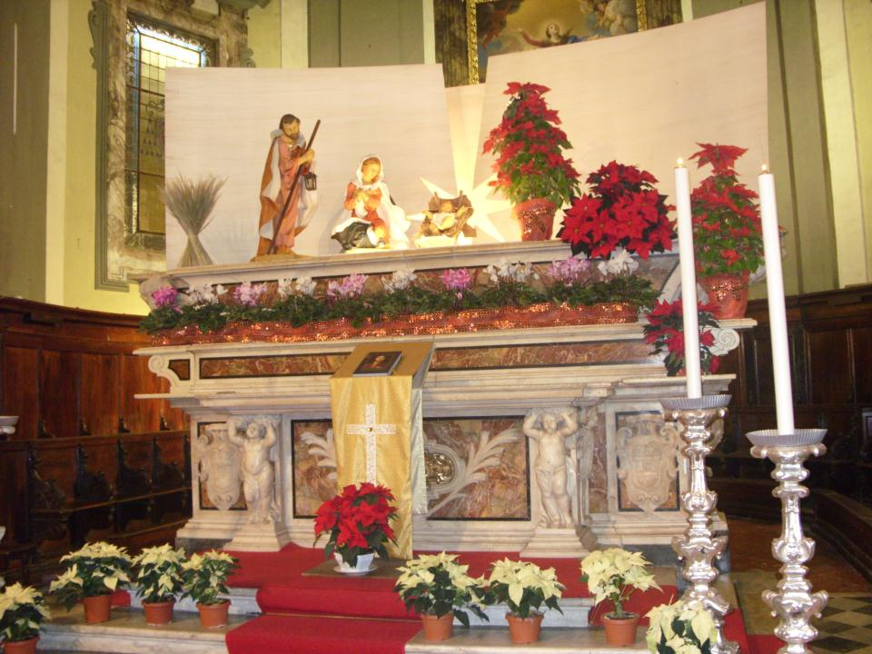
BATTESIMO
DI
GESU’
12 gennaio 2014

Slide 2
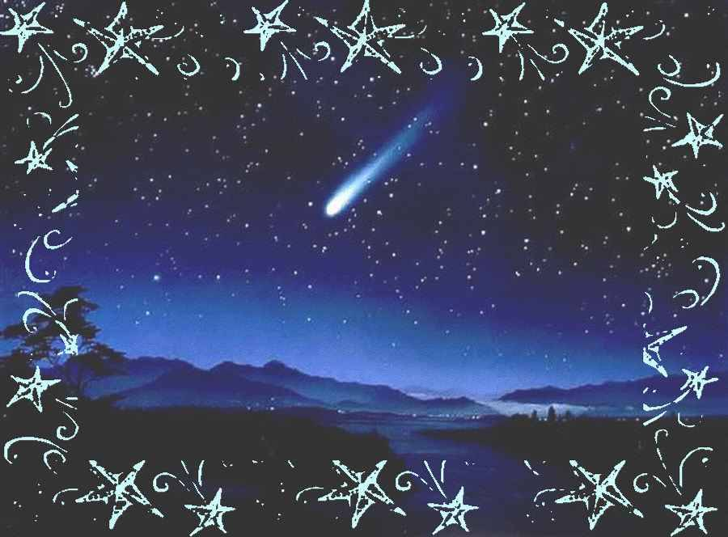
Tu scendi dalle stelle,
o Re del cielo,

Slide 3
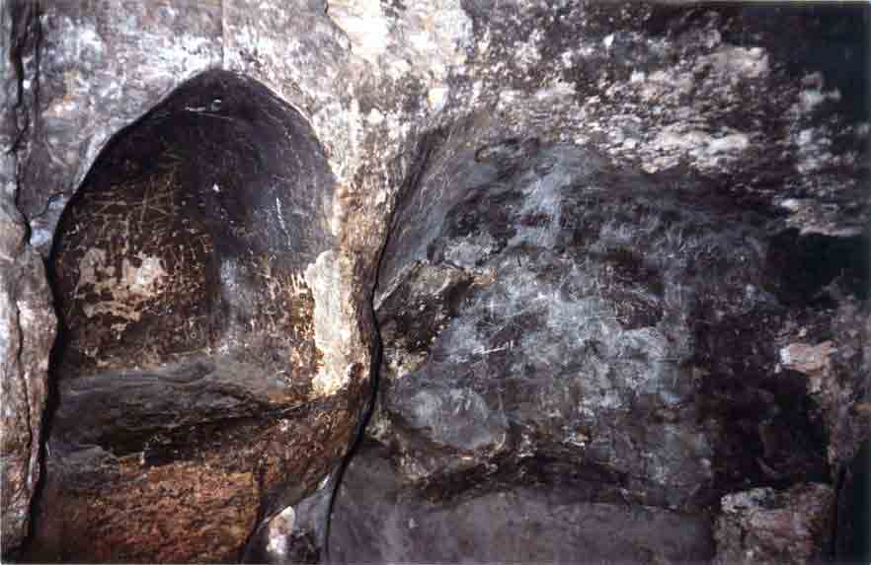
e vieni in una grotta al freddo, al gelo.

Slide 4
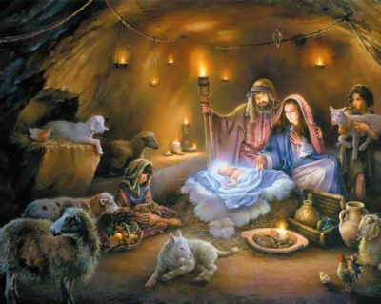
e vieni in una grotta al freddo, al gelo.

Slide 5
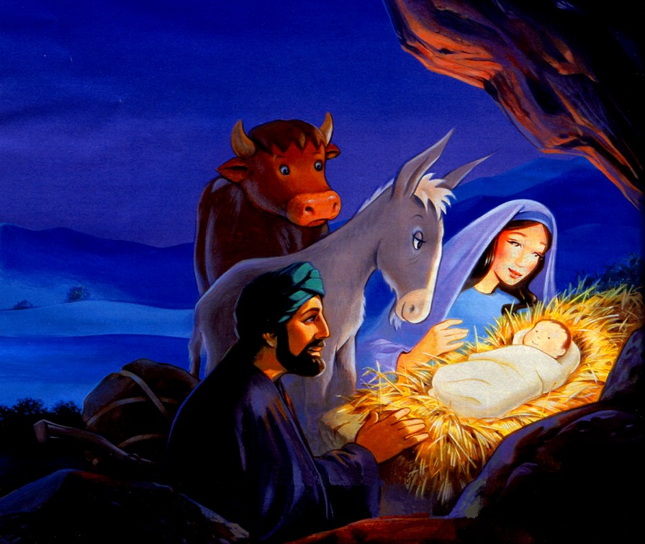
O Bambino mio divino,
io ti vedo qui a tremar:
o Dio beato!

Slide 6
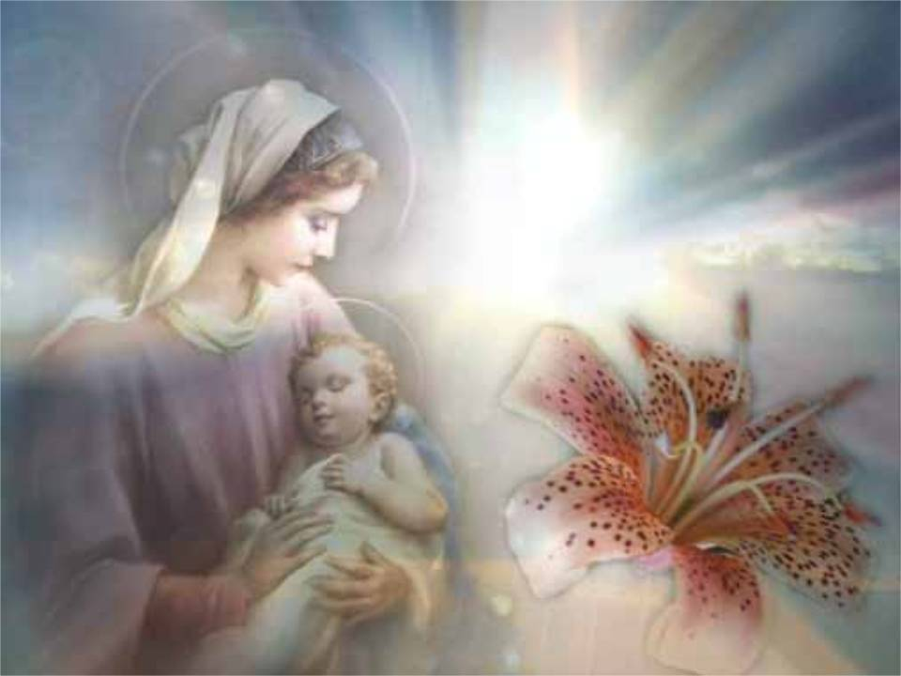
Ah, quanto ti costò l'avermi amato.

Slide 7
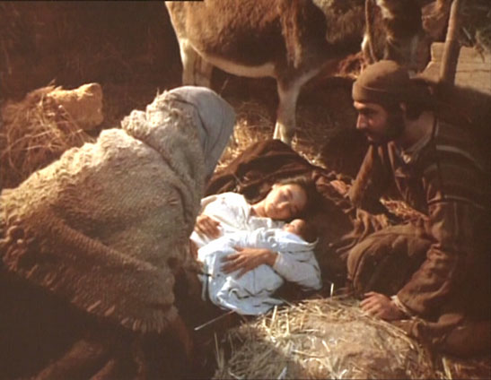
Ah, quanto ti costò l'avermi amato.

Slide 8
Che nome date alla vostra bambina?
Genitori N . . .
Per Elena che cosa chiedete alla Chiesa di Dio?
Genitori Il Battesimo

Slide 9
Cari genitori,
chiedendo il Battesimo per vostra figlia, voi vi impegnate a educarla nella fede, perché, nell'osservanza dei comandamenti, impari ad amare Dio e il prossimo, come Cristo ci ha insegnato.
Siete consapevoli di questa res-ponsabilità?
Sì.

Slide 10
E voi, padrino e madrina,
siete disposti ad aiutare i genitori
in questo compito così importante?
Sì.

Slide 11
Elena,
con grande gioia la nostra comunità cristiana ti accoglie. In suo nome io ti segno con il segno della croce.
E dopo di me anche voi, genitori, padrino e madrina, farete sulla vostra bambina il segno di Cristo Salvatore.

Slide 12
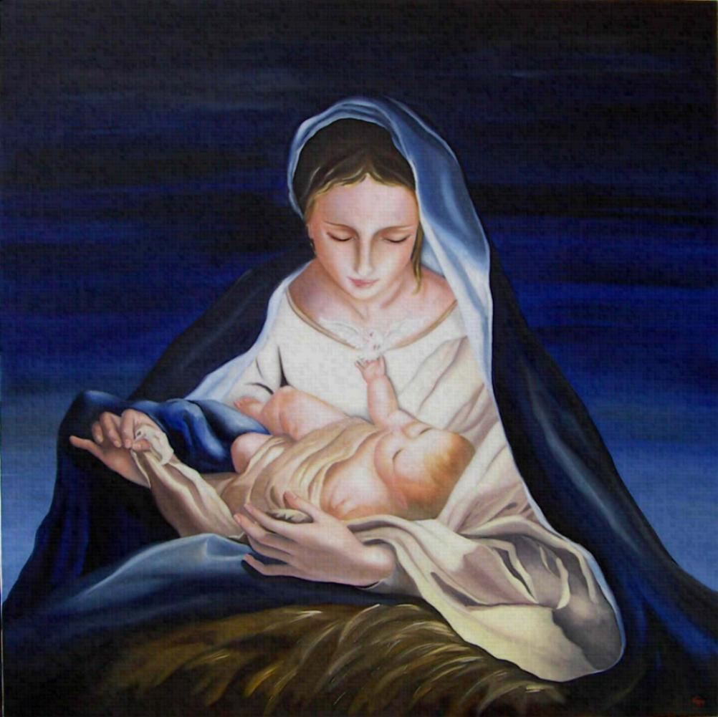
A te che sei del mondo il Creatore,

Slide 13
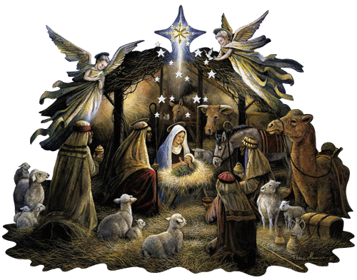
mancano pani e fuoco, o mio Signore.

Slide 14
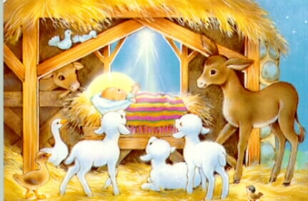
Caro eletto pargoletto, quanta questa povertà, più m'innamora,

Slide 15
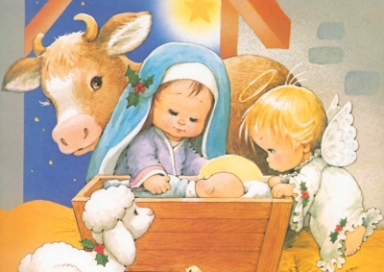
giacché ti fece amor povero ancora.

Slide 16
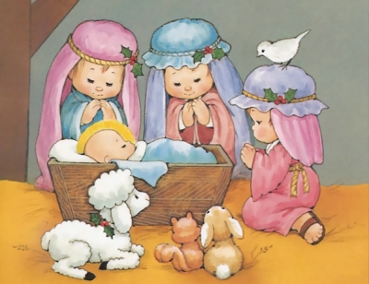
giacché ti fece amor povero ancora.

Slide 17
Padre d'immensa gloria, tu hai consa-crato con potenza di Spirito Santo il tuo Verbo fatto uomo, e lo hai stabilito luce del mondo e alleanza di pace per tutti i popoli; concedi a noi che oggi celebria-mo il mistero del suo battesimo nel Gior-dano, di vivere come fedeli imitatori del tuo Figlio prediletto, in cui il tuo amore si compiace. Egli è Dio, e vive e regna con te, nell'unità dello Spirito Santo, per tutti i secoli dei secoli. Amen.

Slide 18
Liturgia
della
PAROLA

Slide 19
Dagli Atti degli Apostoli
In quei giorni, Pietro prese la parola e disse: «In verità sto rendendomi conto che Dio non fa preferenze di persone, ma accoglie chi lo teme e pratica la giustizia, a qualunque nazione appar-tenga. Questa è la Parola che egli ha inviato ai figli d’Israele, annunciando la pace per mezzo di Gesù Cristo: questi è il Signore di tutti.

Slide 20
Voi sapete ciò che è accaduto in tutta la Giudea, cominciando dalla Galilea, dopo il battesimo predicato da Gio-vanni; cioè come Dio consacrò in Spi-rito Santo e potenza Gesù di Nàzaret, il quale passò beneficando e risanan-do tutti coloro che stavano sotto il potere del diavolo, perché Dio era con lui».
Parola di Dio. Rendiamo grazie a Dio

Slide 21
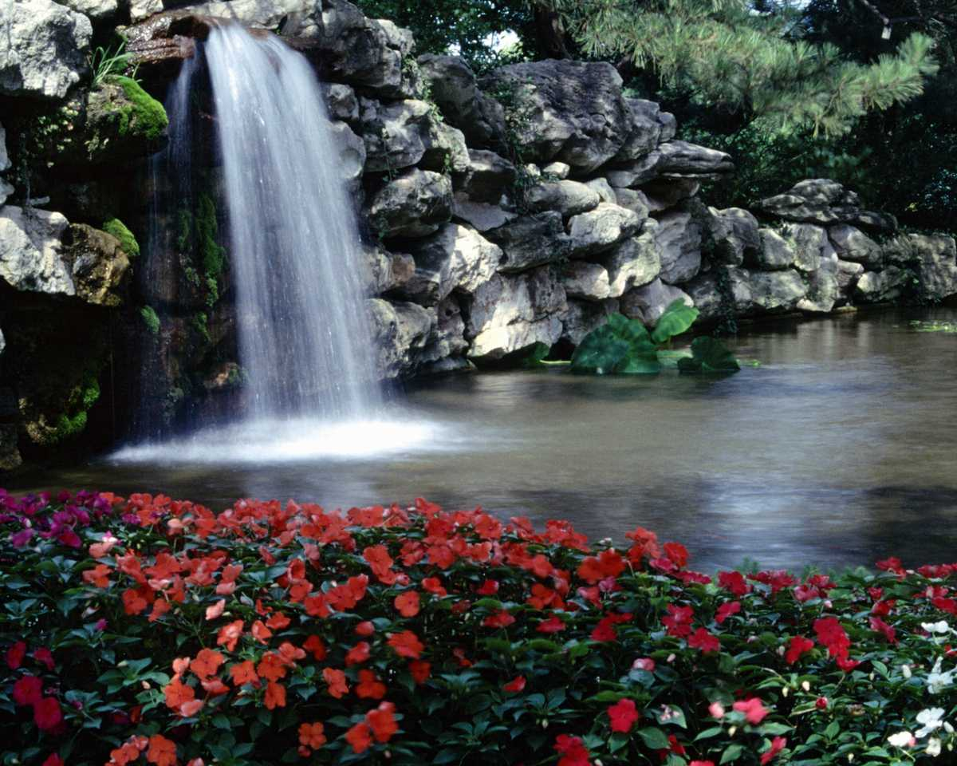
Salmo responsoriale
Il Signore benedirà il suo popolo
con la pace.
Date al Signore, figli di Dio,
date al Signore gloria e potenza. Date al Signore la gloria del suo nome, prostratevi al Signore
nel suo atrio santo.

Slide 22
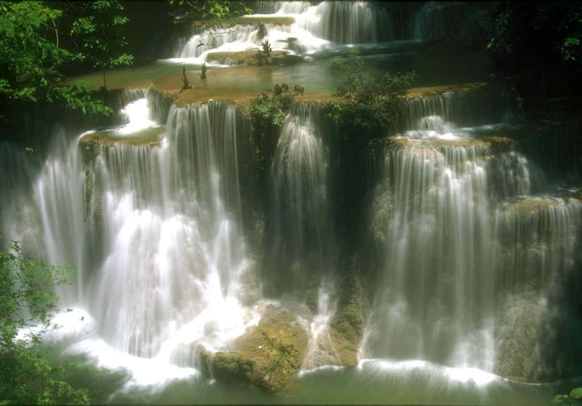
La voce del Signore è sopra le acque, il Signore sulle grandi acque. La voce del Signore è forza,
la voce del Signore è potenza.
Il Signore benedirà il suo popolo
con la pace.

Slide 23
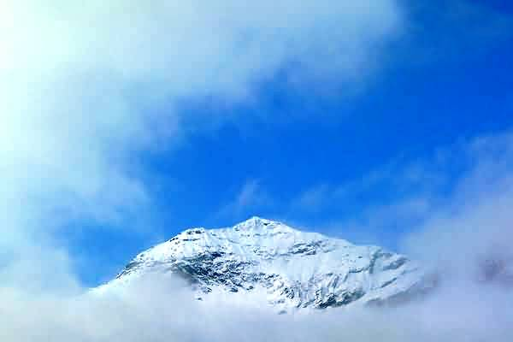
Tuona il Dio della gloria, nel suo tempio tutti dicono: «Gloria!».
Il Signore è seduto sull’oceano del cielo, il Signore siede re per sempre.
Il Signore benedirà il suo popolo
con la pace.

Slide 24
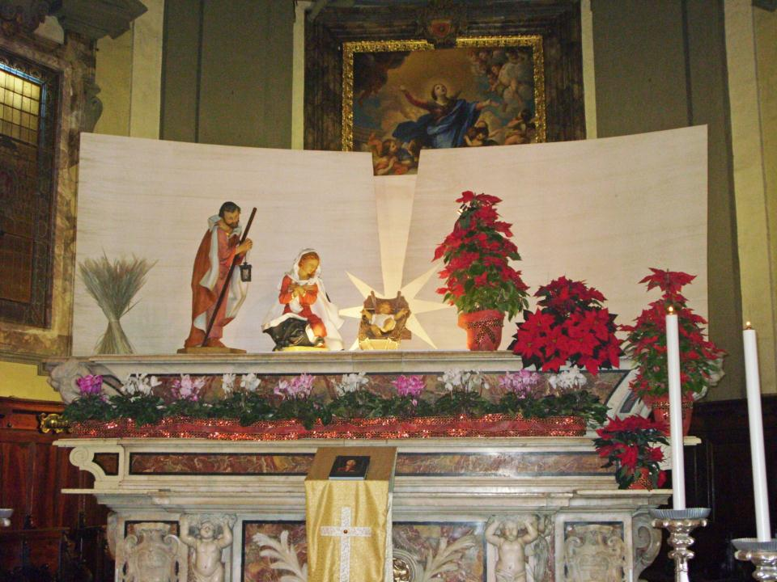
Alle, alleluia, alleluia, è nato il Salvatore, gloria su nel cielo. Alle, alleluia, alleluia, è nato il Salvatore, pace sulla terra.

Slide 25
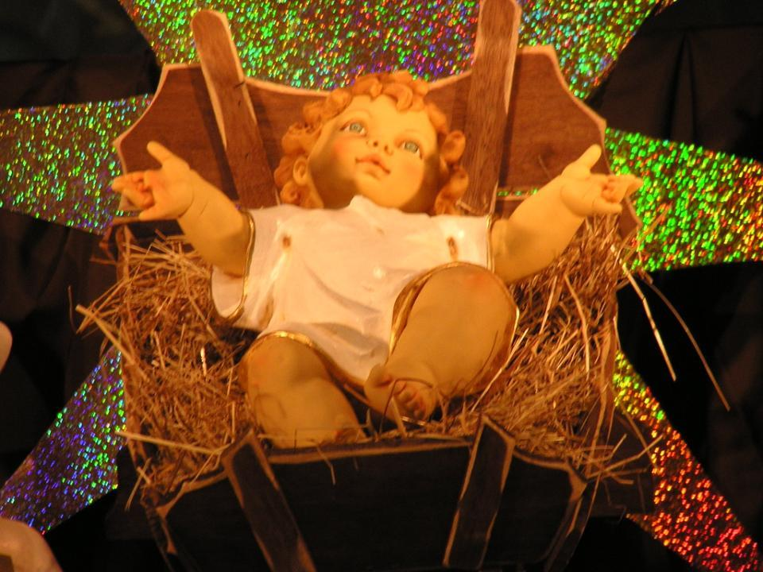
Si aprirono i cieli e la voce del Padre disse: «Questi è il Figlio mio, l’amato: ascoltatelo!».

Slide 26
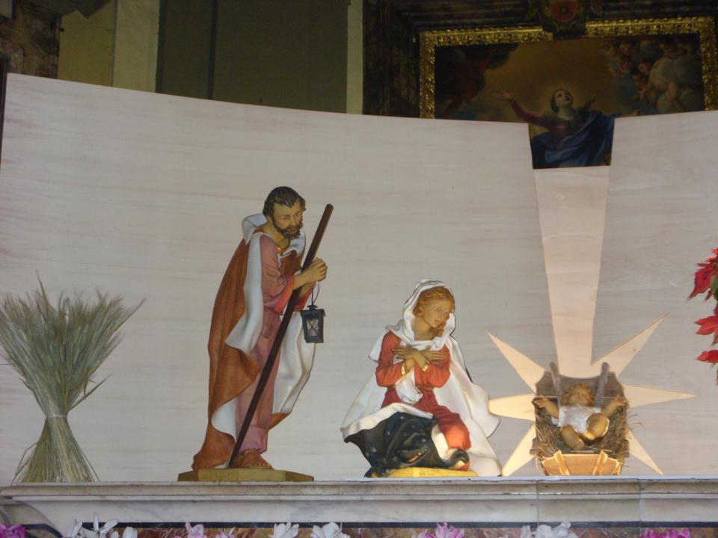
Alle, alleluia, alleluia, è nato il Salvatore, gloria su nel cielo. Alle, alleluia, alleluia, è nato il Salvatore, pace sulla terra.

Slide 27
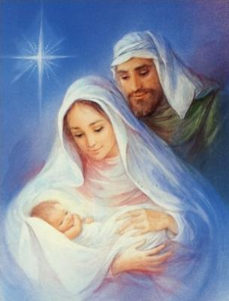
Il Signore sia con voi.
E con il tuo spirito.
Dal Vangelo secondo Matteo.
Gloria a te, o Signore.

Slide 28
In quel tempo, Gesù dalla Galilea venne al Giordano da Giovanni, per farsi battezzare da lui.
Giovanni però voleva impedirglielo, dicendo: «Sono io che ho bisogno di essere battezzato da te, e tu vieni da me?». Ma Gesù gli rispose: «Lascia fare per ora, perché conviene che adempiamo ogni giustizia». Allora egli lo lasciò fare.

Slide 29
Appena battezzato, Gesù uscì dall’acqua: ed ecco, si aprirono per lui i cieli ed egli vide lo Spirito di Dio discendere come una colomba e venire sopra di lui. Ed ecco una voce dal cielo che diceva: «Questi è il Figlio mio, l’amato: in lui ho posto il mio compiacimento».

Slide 30
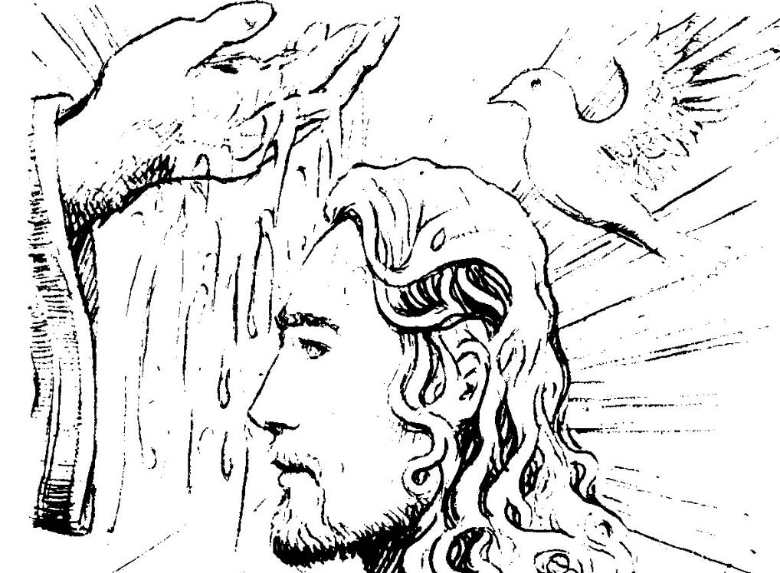
Parola
del
Signore.
Lode a te, o Cristo.

Slide 31
Fratelli carissimi, invochiamo la misericordia di Cristo nostro Signore per questa bambina chiamata alla grazia del battesimo, per i suoi genitori, per il padrino e la madrina, e per tutti i battezzati.
Preghiamo insieme e diciamo:
Ascoltaci, o Signore.
Ascoltaci, o Signore.

Slide 32
Perché Elena sia illuminata dal mistero della tua morte e risurrezione, rinasca a nuova vita e sia incorporata alla tua santa Chiesa: noi ti preghiamo.
Perché con la grazia del Battesimo e della Confermazione (Cresima) diventi fedele discepola e testimone del tuo Vangelo: noi ti preghiamo.

Slide 33
Perché da te guidata camminino in santità di vita e giunga alla vita eterna: noi ti preghiamo.
Perché i suoi genitori, il padrino e la madrina, diano a lei, con il tuo aiuto, una chiara testimonianza di fede: noi ti preghiamo.

Slide 34
Perché tu custodisca sempre nel tuo amore la sua famiglia: noi ti preghiamo.
Perché tu ravvivi in noi la grazia del Battesimo: noi ti preghiamo.

Slide 35
E dopo aver implorato la misericordia del Signore, invochiamo ora l'inter-cessione dei Santi.
Santa Maria Madre di Dio
Prega per noi
San Giovanni Battista
Prega per noi
San Giuseppe Prega per noi

Slide 36
Sant‘Elena Prega per noi
Sant'Allucio Prega per noi
Santi tutti di Dio Pregate per noi

Slide 37
Dio onnipotente ed eterno, tu hai mandato nel mondo il tuo Figlio per distruggere il potere di satana, spirito del male e trasferire l'uomo dalle tenebre nel tuo regno di luce infinita; umilmente ti preghiamo: libera questa bambina dal peccato originale, e consacrala tempio della tua gloria, dimora dello Spirito Santo. Per Cristo nostro Signore. Amen.

Slide 38
Elena,
ti ungo con l'olio, segno di salvezza: ti fortifichi con la sua potenza Cristo Salvatore, che vive e regna nei secoli dei secoli. Amen.

Slide 39
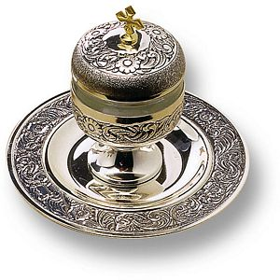

Slide 40
Voi sapete, fratelli carissimi, che nel mistero dell'acqua battesimale Dio ha voluto comunicarci la sua stessa vita. Rivolgiamo a lui tutti insieme la nostra preghiera, perché effonda la sua grazia sulla bambina che in quest'acqua sarà battezzata.

Slide 41
Dio, per mezzo dei segni sacramentali, tu operi con invisibile potenza le meraviglie della sal-vezza; e in molti modi, attraverso i tempi, hai preparato l'acqua, tua creatura ad essere segno del battesimo: fin dalle origini il tuo Spirito si librava sulle acque perché contenessero in germe la forza di santificare;

Slide 42
e anche nel diluvio hai prefigurato il Battesimo, perché, oggi come allora, l'acqua segnasse la fine del peccato e l'inizio della vita nuova; tu hai liberato dalla schiavitù i figli di Abramo, facendoli passare illesi attraverso il Mar Rosso, perché fossero immagine del futuro popolo dei battezzati;

Slide 43
infine, nella pienezza dei tempi, il tuo Figlio, battezzato nell'acqua del Giordano, fu consacrato dallo Spirito Santo; innalzato sulla croce, egli versò dal suo fianco sangue ed acqua; e dopo la sua risurrezione comandò ai discepoli: "Andate, annunciate il Vangelo a tutti i popoli, e battezzateli nel nome del Padre e del Figlio e dello Spirito Santo".

Slide 44
E ora, Padre, guarda con amore la tua Chiesa: fa' scaturire per lei la sorgente del Battesimo, infondi in quest'acqua, per opera dello Spirito Santo, la grazia del tuo unico Figlio; affinché con il sacramento del Battesimo, l'uomo, fatto a tua immagine, sia lavato dalla macchia del peccato, e dall'acqua e dallo Spirito Santo rinasca come nuova creatura.

Slide 45
Discenda in quest'acqua la potenza dello Spirito Santo: perché coloro che in essa riceveranno il Battesimo, siano sepolti con Cristo nella morte e con lui risorgano alla vita immortale.
Per Cristo nostro Signore.
Amen.

Slide 46
Cari genitori, padrino e madrina, la bambina che voi presentate sta per ricevere il Battesimo. Nel suo amore Dio darà a lei una vita nuova e rinascerà dall'acqua e dallo Spirito Santo.
A voi il compito di educarla nella fede, perché la vita divina che riceve in dono sia preservata dal peccato e cresca di giorno in giorno.

Slide 47
Se dunque in forza della vostra fede, siete pronti ad assumervi questo impegno, memori delle promesse del vostro Battesimo, rinunciate al peccato, e fate la vostra professione di fede in Cristo Gesù: è la fede della Chiesa nella quale vostra figlia viene battezzata.

Slide 48
Rinunciate al peccato, per vivere nella libertà dei figli di Dio?
Rinuncio.
Rinunciate alle seduzioni del male, per non lasciarvi dominare dal peccato?
Rinuncio.
Rinunciate a Satana, origine e causa di ogni peccato?
Rinuncio.

Slide 49
Credete in Dio, Padre onnipotente, creatore del cielo e della terra? Credo.
Credete in Gesù Cristo, suo unico Figlio, nostro Signore, che nacque da Maria vergine, morì e fu sepolto, è risuscitato dai morti e siede alla destra del Padre?
Credo.

Slide 50
Credete nello Spirito Santo, la santa Chiesa cattolica, la comunione dei santi, la remissione dei peccati, la risurrezione della carne e la vita eterna?
Credo.
Questa è la nostra fede. Questa è la fede della Chiesa. E noi ci gloriamo di professarla, in Cristo Gesù nostro Signore.
Amen.

Slide 51
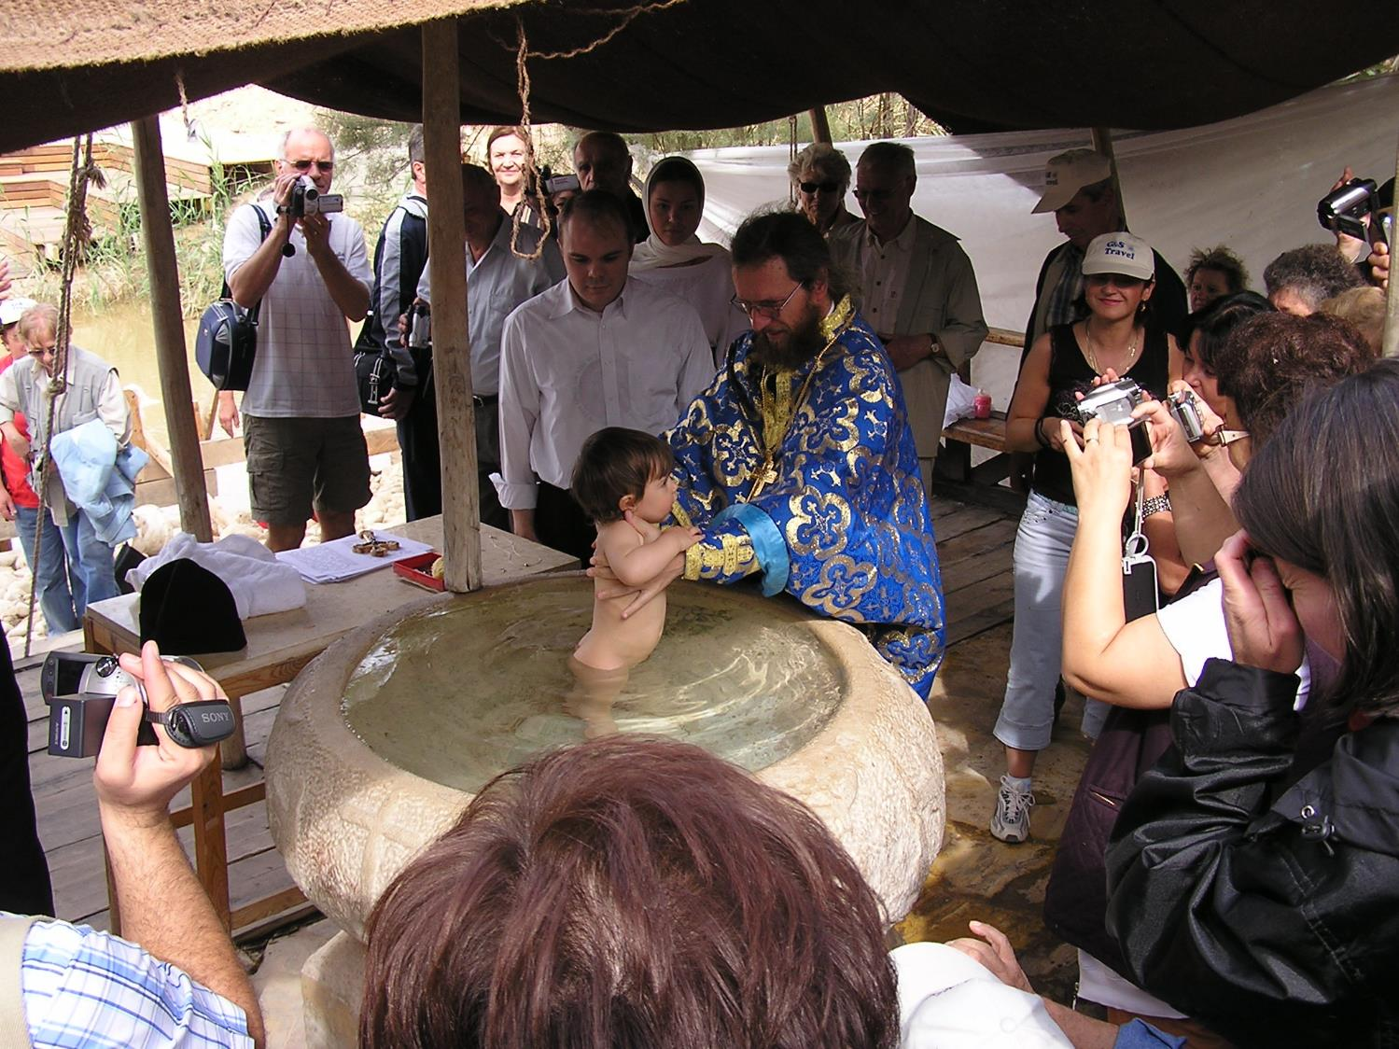

Slide 52
Volete dunque che Elena
riceva il battesimo
nella fede della Chiesa
che tutti insieme
abbiamo professato?
Sì, lo vogliamo.

Slide 53
Elena,
io ti battezzo
nel nome
del Padre e
del Figlio e
dello Spirito Santo.

Slide 54
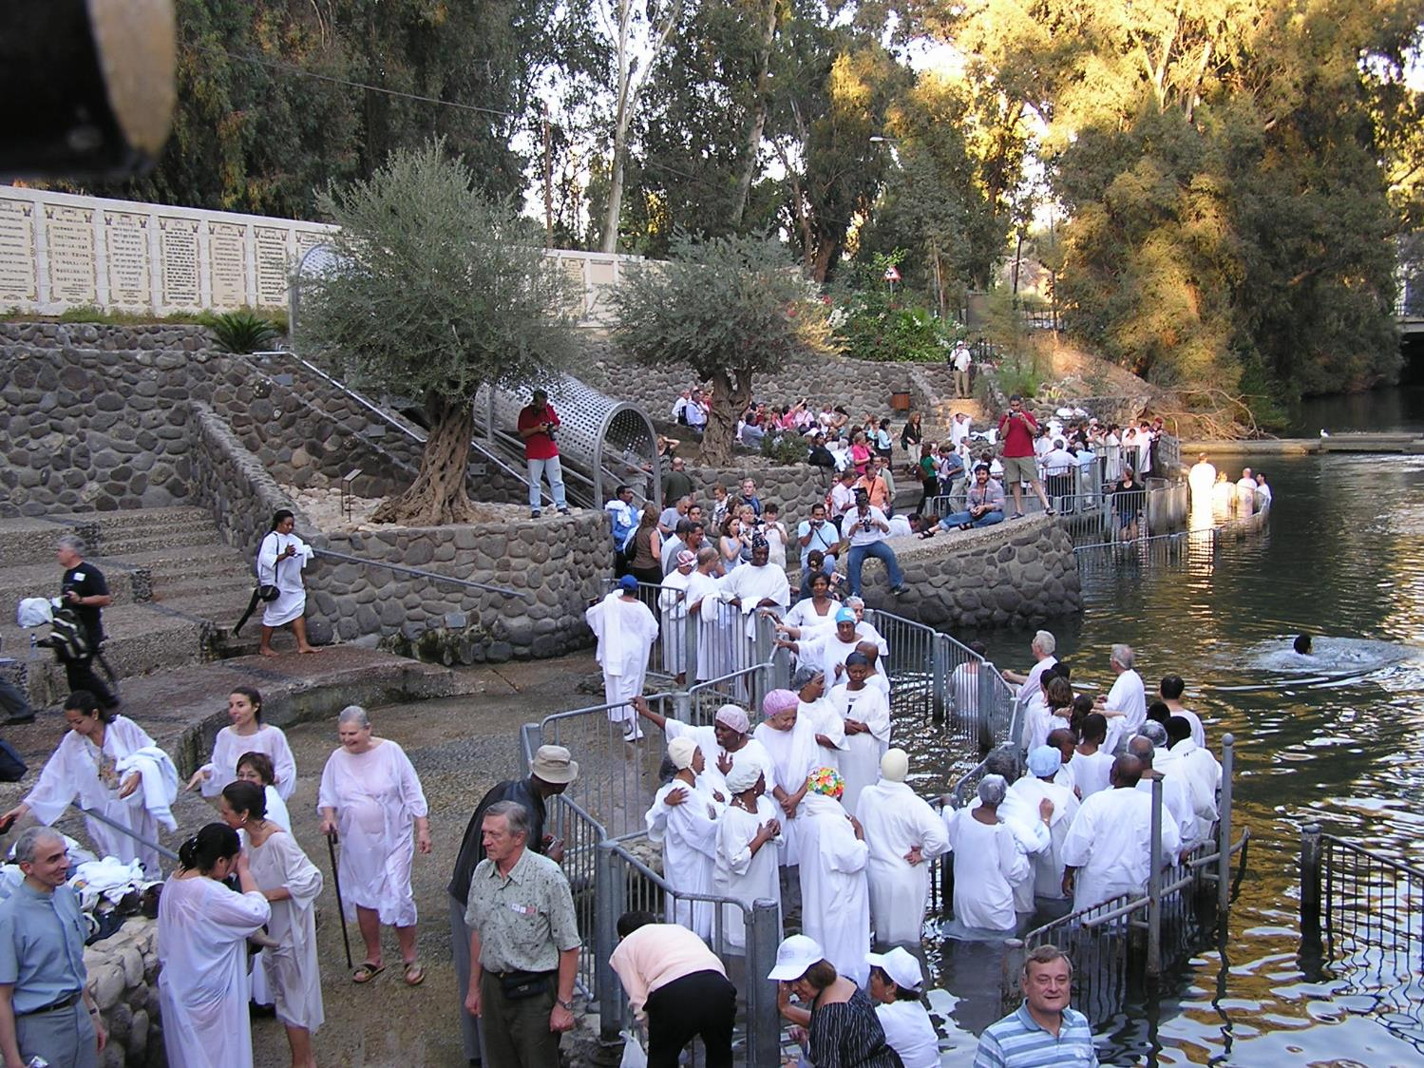

Slide 55
Dio onnipotente, Padre del nostro Si-gnore Gesù Cristo, ti ha liberata dal peccato e ti ha fatto rinascere dall'ac-qua e dallo Spirito Santo, unendoti al suo popolo; egli stesso ti consacra con il crisma di salvezza, perché inse-rita in Cristo, sacerdote, re e profeta, tu sia sempre membra viva del suo corpo per la vita eterna. Amen.

Slide 56
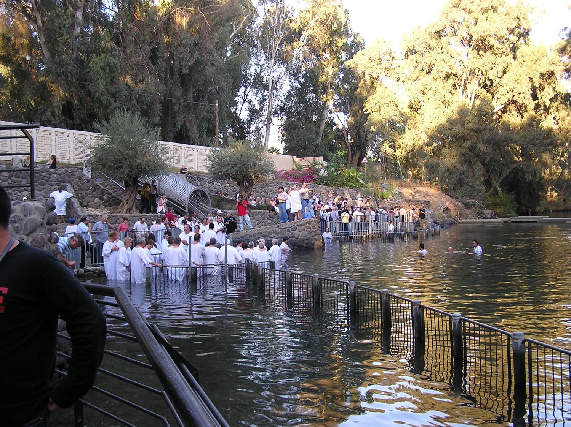

Slide 57
Elena,
sei diventata nuova creatura,
E ti sei rivestita di Cristo.
Questa veste bianca sia segno della tua nuova dignità: aiutata dalle parole e dall'esempio dei tuoi cari, portala senza macchia per la vita eterna.
Amen.

Slide 58
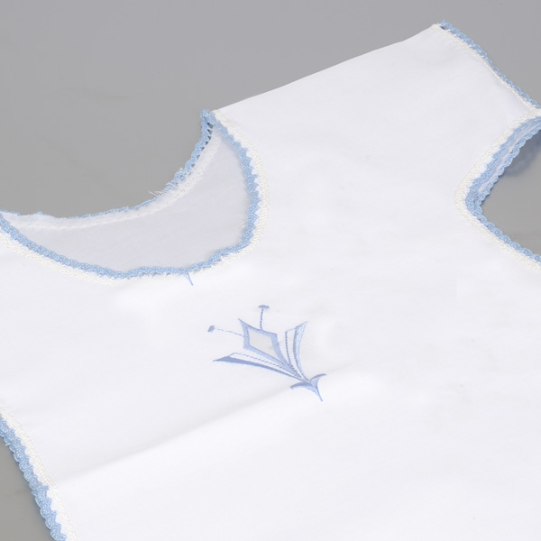

Slide 59
Ricevete la luce di Cristo.
A voi, genitori, e a voi, padrino e madrina, è affidato questo segno pasquale, fiamma che sempre dovete alimentare. Abbiate cura che la vostra bambina, illuminata da Cristo, viva sempre come figlia della luce; e perseverando nella fede, vada incontro al Signore che viene, con tutti i santi, nel regno dei cieli.

Slide 60
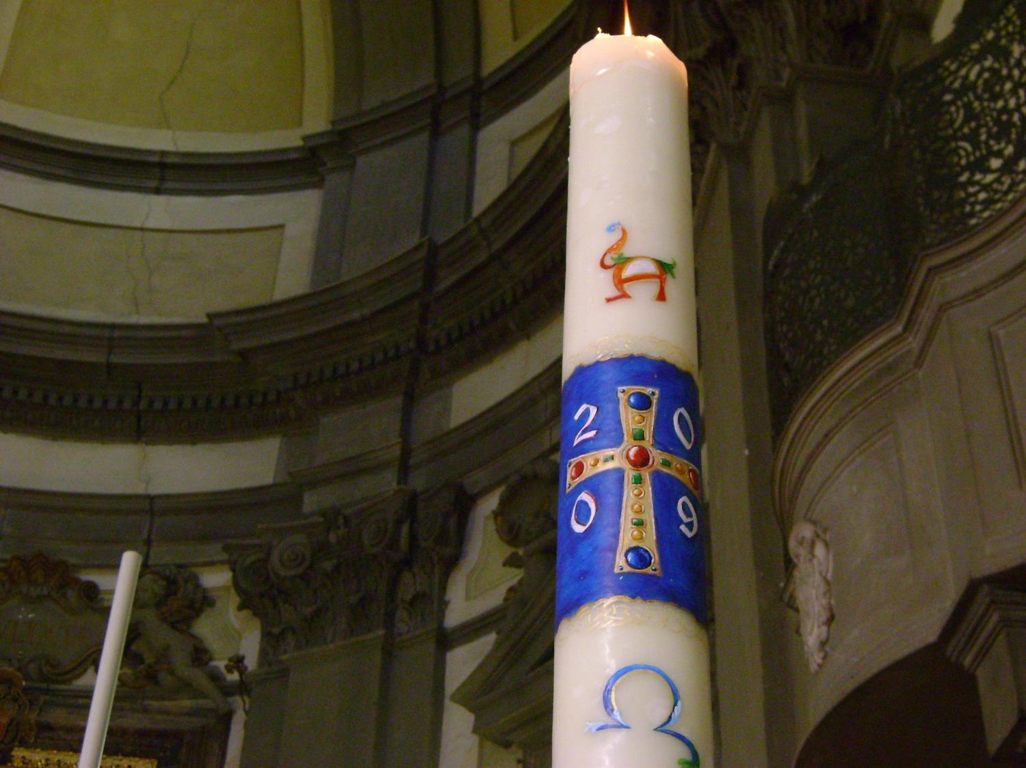

Slide 61
Il Signore Gesù, che fece udire i sordi e parlare i muti, ti conceda di ascoltare presto la sua parola, e di professare la tua fede, a lode e gloria di Dio Padre.
Amen.

Slide 63
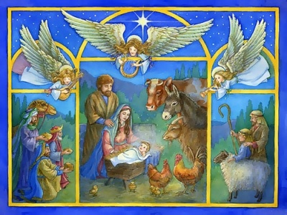
Astro del ciel, Pargol divin! Mite Agnello Redentor!

Slide 64
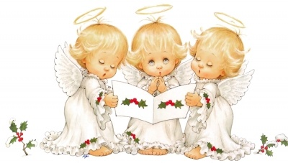
Tu che i vati da lungi sognar, tu che angeliche voci annunziar,

Slide 65
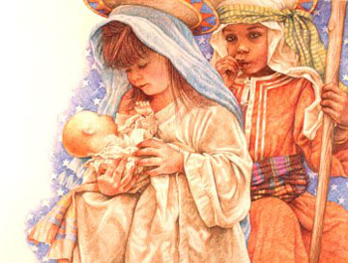
Luce dona alle menti, pace infondi nei cuor!

Slide 66
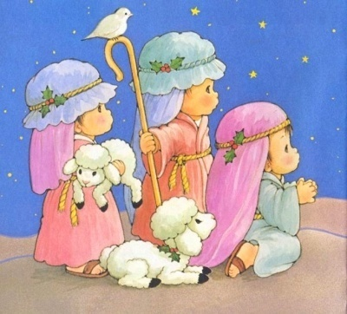
Luce dona alle menti, pace infondi nei cuor!

Slide 67
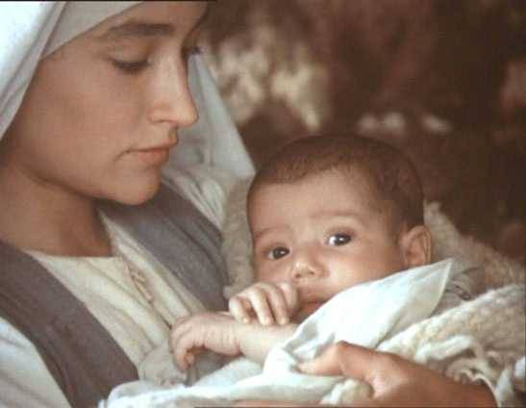
Astro del ciel, Pargol divin! Mite Agnello Redentor!

Slide 68
Tu di stirpe regale decor, tu virgineo mistico fior,

Slide 69
Luce dona alle menti, pace infondi nei cuor!

Slide 70
Luce dona alle menti, pace infondi nei cuor!

Slide 71
Astro del ciel, Pargol divin! Mite Agnello Redentor!

Slide 72
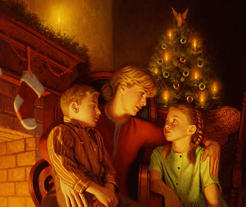
Tu disceso a scontare l'error, tu sol nato a parlare d'amor.

Slide 73
Luce dona alle menti, pace infondi nei cuor!

Slide 74
Luce dona alle menti, pace infondi nei cuor!

Slide 75
Il Signore sia con voi.
E con il tuo spirito.
In alto i nostri cuori.
Sono rivolti al Signore.
Rendiamo grazie al Signore nostro Dio.
È cosa buona e giusta.

Slide 77
Santo Santo
Santo Santo
Santo il Signore
Santo Santo
Santo Santo
Santo il Signore
Dio dell’universo

Slide 78
I cieli e la terra
sono pieni
della tua gloria
I cieli e la terra
sono pieni
della tua gloria

Slide 79
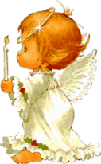
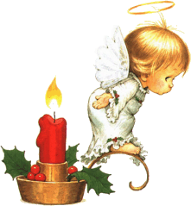
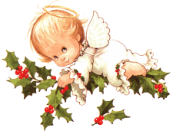
Osanna Osanna Osanna
Osanna Osanna
Osanna
Osanna
Osanna
Nell’alto dei cieli

Slide 80
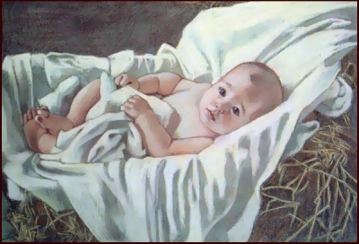
Benedetto è
Benedetto è
è colui che viene
Benedetto è
Benedetto è
è colui che viene
nel nome del Signore.

Slide 81
Osanna Osanna Osanna
Osanna Osanna
Osanna
Osanna
Osanna
Nell’alto dei cieli

Slide 82
Santo Santo
Santo Santo
Santo il Signore
Santo Santo
Santo Santo
Santo il Signore
Dio dell’universo

Slide 84
Mistero della fede.
Annunziamo la tua morte, Signore,
proclamiamo la tua risurrezione,
nell'attesa della tua venuta.

Slide 86
Per Cristo,
con Cristo
e in Cristo,
a te, Dio Padre onnipotente,
nell'unità dello Spirito Santo,
ogni onore e gloria
per tutti i secoli dei secoli.
Amen.

Slide 88
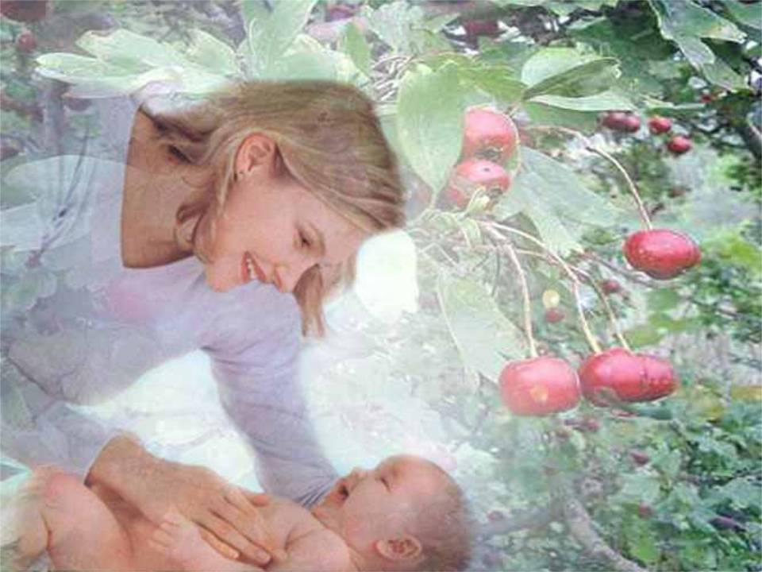
Padre nostro, che sei nei cieli,
sia santificato il tuo nome,
venga il tuo regno,
sia fatta la tua volontà,
come in cielo così in terra.
Dacci oggi il nostro pane quotidiano,
e rimetti a noi i nostri debiti
come noi li rimettiamo
ai nostri debitori,
e non ci indurre in tentazione,
ma liberaci dal male.

Slide 90
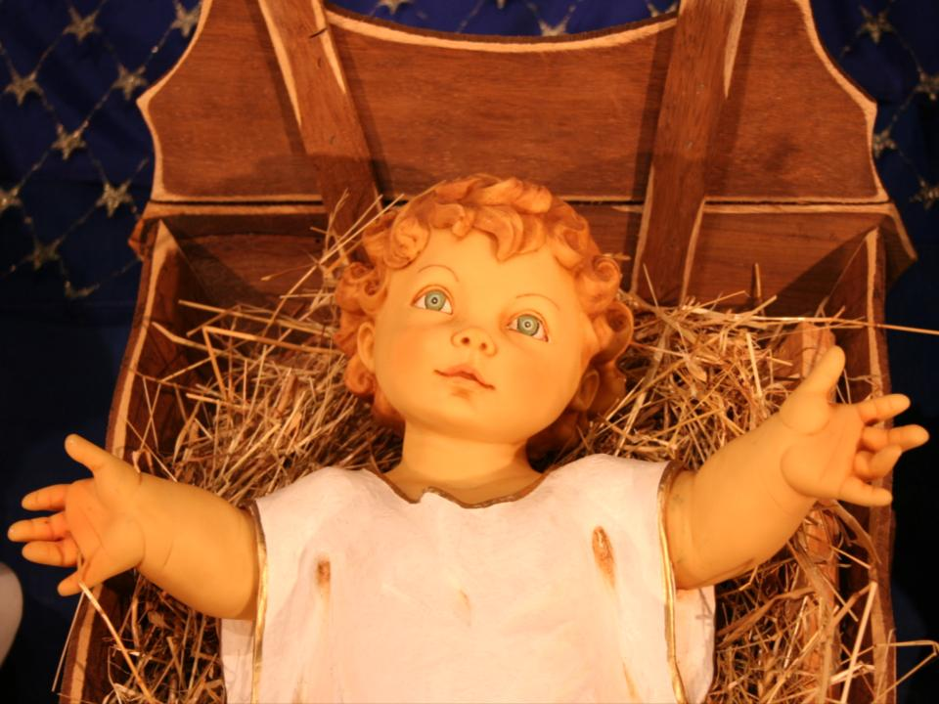
Tuo è il regno,
tua la potenza
e la gloria nei secoli.

Slide 92
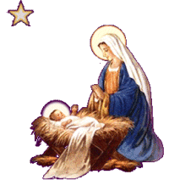
La
pace
viene
dall'alto

Slide 93
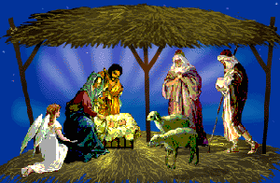
entra
nel
cuore,

Slide 94
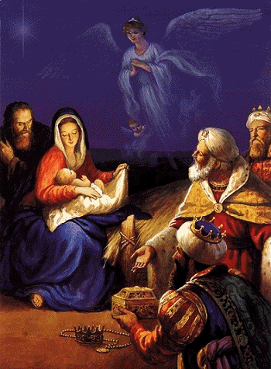
si
vede
sul
volto

Slide 95
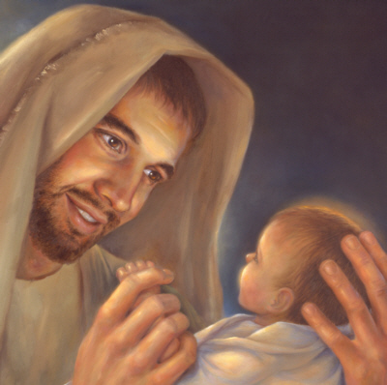
Ora
ti
stringo
la
mano

Slide 96
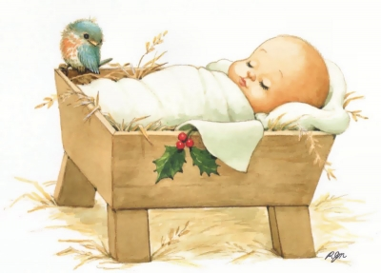
non sono più solo
non sei più lontano

Slide 97
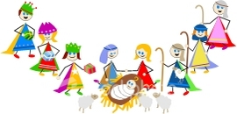
Questa amicizia
attorno al Signore

Slide 98
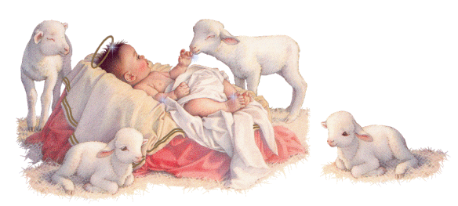
è troppo grande
non può finire.

Slide 99
La
pace
viene
dall'alto

Slide 100
entra
nel
cuore,

Slide 101
si
vede
sul
volto

Slide 102
Ora
ti
stringo
la
mano

Slide 103
non sono più solo
non sei più lontano

Slide 105
Agnello di Dio,
che togli i peccati del mondo,
abbi pietà di noi.
Agnello di Dio,
che togli i peccati del mondo,
abbi pietà di noi.
Agnello di Dio,
che togli i peccati del mondo,
dona a noi la pace.

Slide 106
Beati gli invitati
alla Cena del Signore.
Ecco l’agnello di Dio,
che toglie i peccati del mondo.
O Signore, non son degno
di partecipare alla tua mensa:
ma di’ soltanto una parola
e io sarò salvato.

Slide 107
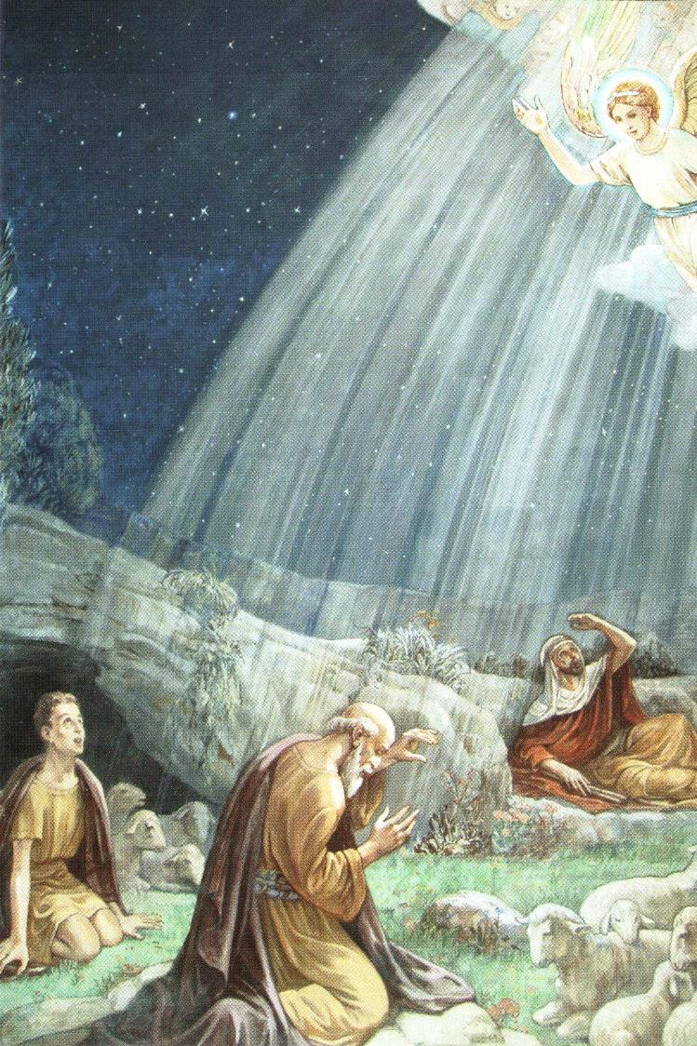
Venite,
fedeli,
l'angelo
ci invita,
venite,
venite
a Betlemme.

Slide 108
Nasce per noi Cristo Salvatore.
Venite adoriamo,
venite adoriamo,
venite adoriamo
il Signore Gesù.

Slide 109
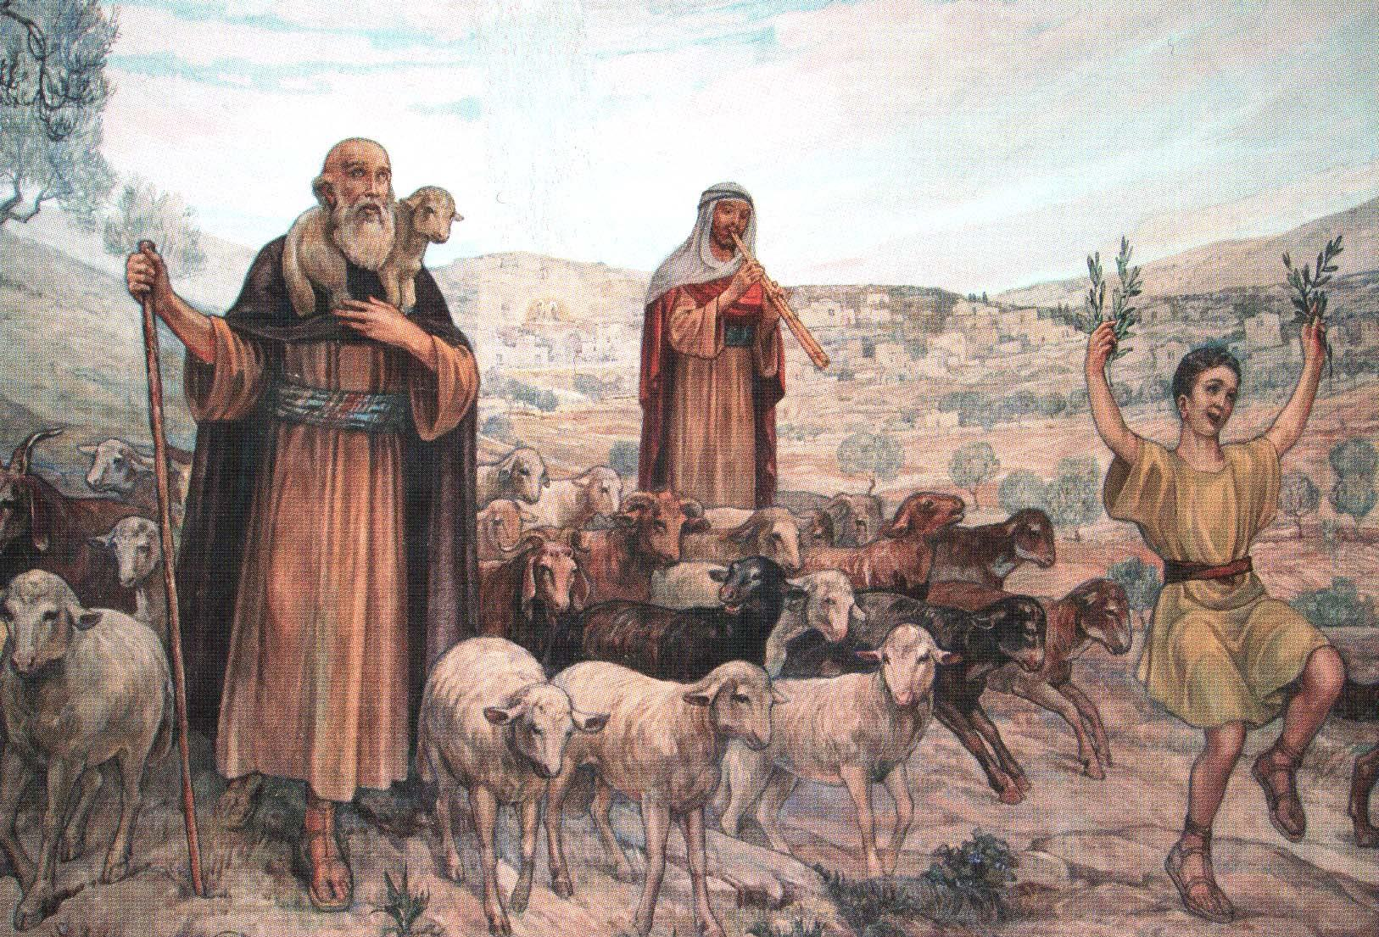
La notte risplende, tutto il mondo attende, seguiamo i pastori a Betlemme.

Slide 110
Nasce per noi Cristo Salvatore.
Venite adoriamo,
venite adoriamo,
venite adoriamo
il Signore Gesù.

Slide 111
La luce del mondo brilla in una grotta: la fede ci guida a Betlemme.

Slide 112
Nasce per noi Cristo Salvatore.
Venite adoriamo,
venite adoriamo,
venite adoriamo
il Signore Gesù.

Slide 113
Il Figlio di Dio, Re dell'universo,
si è fatto bambino a Betlemme.

Slide 114
Nasce per noi Cristo Salvatore.
Venite adoriamo,
venite adoriamo,
venite adoriamo
il Signore Gesù.

Slide 115
Maria sua Madre è pur Madre nostra; con lei adoriamo il Bimbo Gesù.

Slide 116
Nasce per noi Cristo Salvatore.
Venite adoriamo,
venite adoriamo,
venite adoriamo
il Signore Gesù.

Slide 117
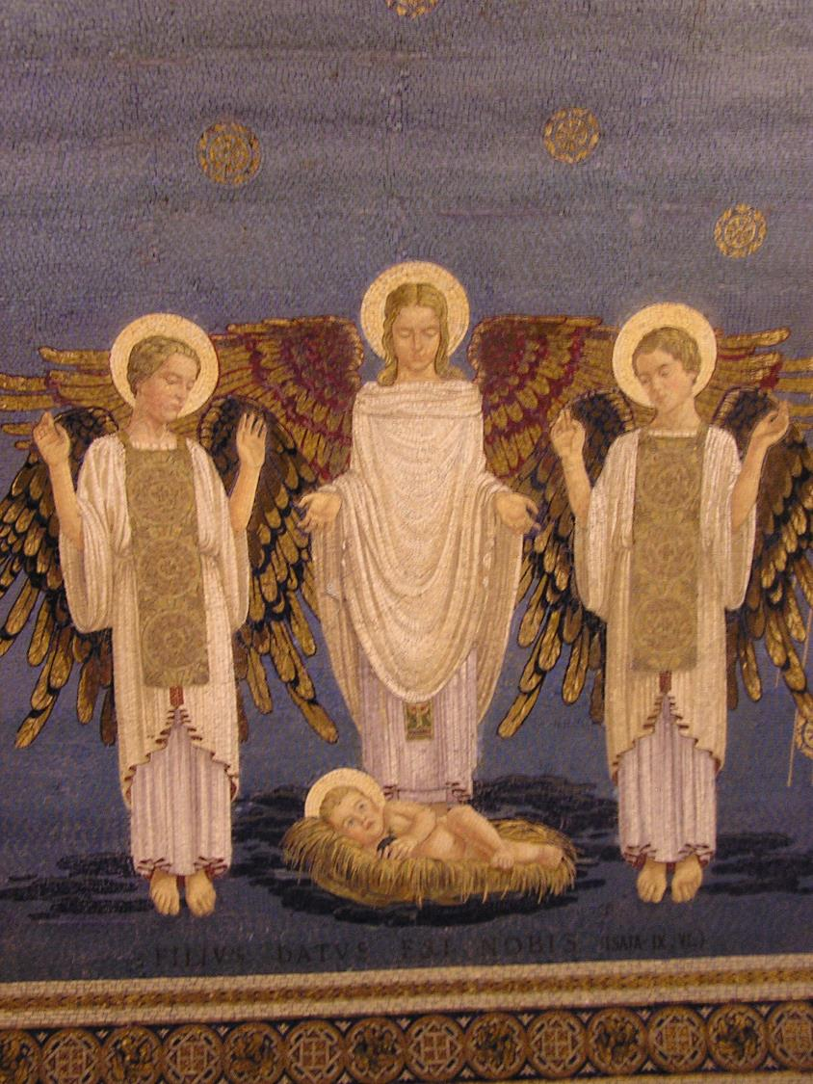

Slide 118
Dio misericordioso, che ci hai nutriti alla tua mensa, concedi a noi tuoi fedeli di ascoltare come discepoli il tuo Cristo, per chiamarci ed essere realmente tuoi figli. Per Cristo nostro Signore. Amen.

Slide 120
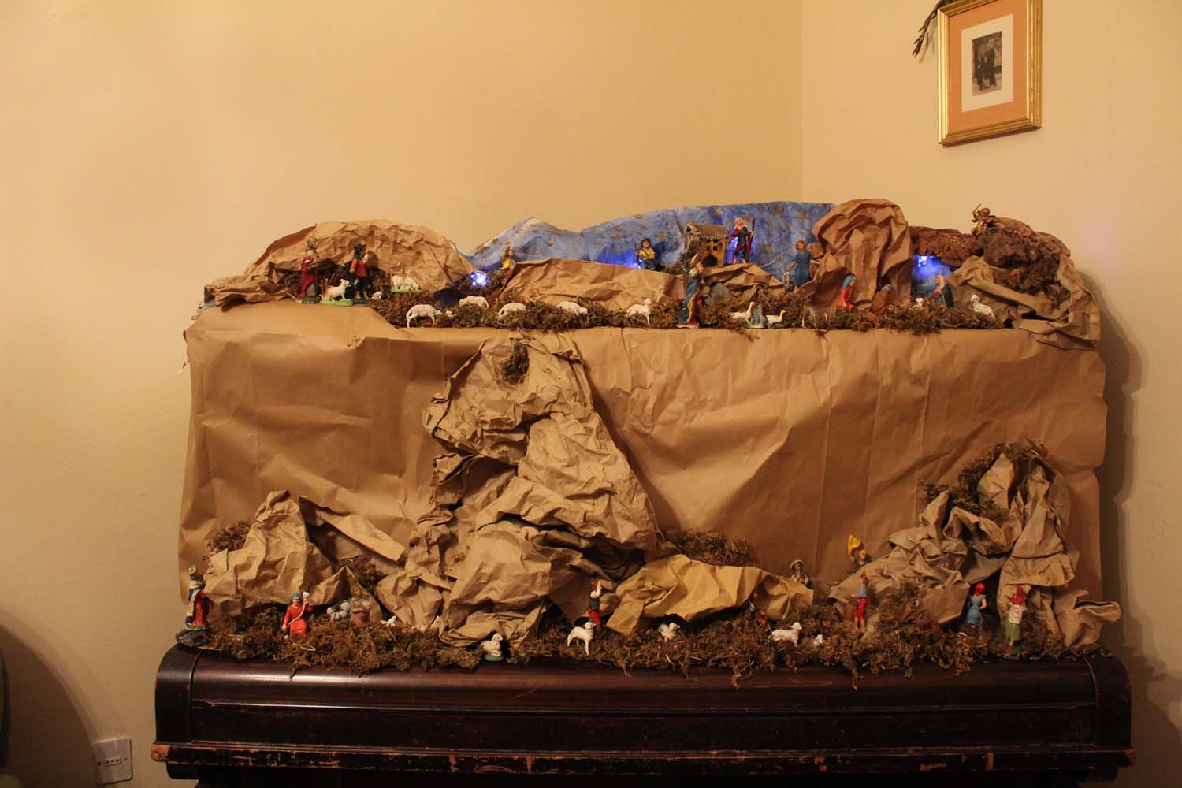
Ceccotti Annamaria

Slide 121
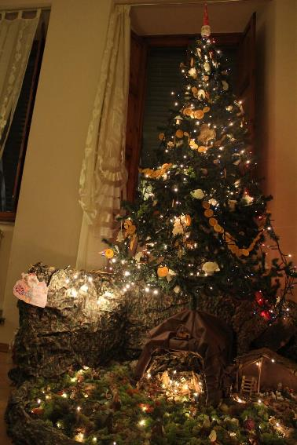
Franchi

Slide 122
Nencini

Slide 123
Ceccotti

Slide 124
Ceccotti

Slide 125
Donnini

Slide 126
Tovoli

Slide 127
Tovoli

Slide 128
Tovoli

Slide 129
Orsi

Slide 130
Orsi

Slide 131
Orsi

Slide 132
Ghera
Vinicio

Slide 133
Ghera
Vinicio

Slide 134
Ghera
Vinicio

Slide 136
Ghera Vinicio

Slide 138
Il Signore sia con voi.
E con il tuo spirito.

Slide 139
Dio onnipotente, che per mezzo del suo Figlio, nato dalla Vergine Maria, ha dato alle madri cristiane la lieta speranza della vita eterna per i loro figli, benedica te, Alessandra; e come ora siete riconoscenti per il dono della maternità, così con tua figlia vivi sempre in rendimento di grazie: in Cristo Gesù nostro Signore.
Amen.

Slide 140
Dio onnipotente, che dona la vita nel tempo e nell'eternità, benedica te, Roberto; insieme con la tua sposa, sii per tua figlia il primo testimone della fede, con la parola e con l'esempio: in Cristo Gesù nostro Signore.
Amen.

Slide 141
Dio onnipotente, che ci ha fatto rinascere alla vita nuova dall'acqua e dallo Spirito Santo, benedica voi tutti; perché, sempre e dovunque, siate membra vive del suo popolo: in Cristo Gesù nostro Signore.
Amen.

Slide 142
E vi doni la sua pace Dio onnipotente, Padre e Figlio e Spirito Santo.
Amen.
Nel nome del Signore: andate in pace.
Rendiamo grazie a Dio.

Slide 143
Ciao a tutti
e
buona
domenica

